Slide 1
6. Argumenter et utiliser les bons arguments
Dans certains échanges, il est important
de convaincre l’interlocuteur grâce à l’aide d’arguments
qui vont l’amener à adhérer à nos propos.

Slide 2
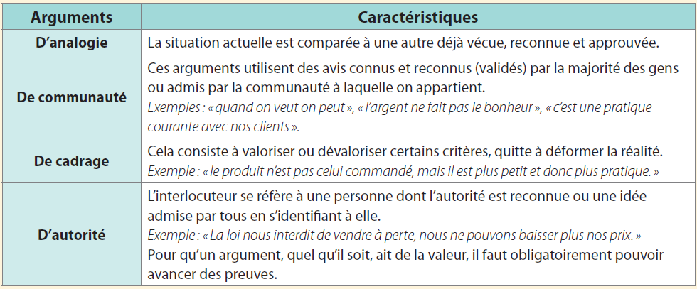
6. Argumenter et utiliser les bons arguments

